Slide 1
El origen del mal
Lectura de génesis 2-11

Slide 2
Un segundo relato de la Creación
“Cuando YHWH Dios hizo la tierra y el cielo, no había todavía en la tierra arbusto alguno, ni brotaba hierba en el campo, porque YHWH Dios no había enviado aún la lluvia sobre la tierra, ni existía nadie que cultivase el suelo; sin embargo, un manantial brotaba de la tierra y regaba la superficie del suelo. Entonces YHWH Dios formó al hombre (adam) del polvo de la tierra (adamah), sopló en su nariz un hálito de vida, y el hombre se convirtió en un ser viviente” (Gn 2,4b-7).
Notes:
Dios crea al hombre antes que a los animales. Crea solo al varón
Juego de palabras:

Slide 3
Dos relatos de la Creación
Primer relato: Sacerdotal | Segundo relato: Yahvista
Gn 1,1-2,4a | Gn 2,4b-25
El ser humano (varón y mujer) creado al final | El hombre (varón) creado en primer lugar
Prioridad del cumplimiento ritual | Interesado por las relaciones humanas y los sentimientos
Dios invisible, que crea con su sola palabra | Dios antropomórfico, que modela al hombre con barro
Autor más bien intelectual, amante del orden | Autor más expresivo de sentimientos y folklórico

Slide 4
Teoría documentaria del Pentateuco
Cuatro documentos
Julius Wellhausen (1844-1918)
Yahvista
Elohista
Deuteronomista
Sacerdotal
Publicado en 1878
Fue ampliamente aceptado hasta los años 1980

Slide 5
Creado para ser feliz
YHWH Dios plantó un huerto en Edén, al oriente, y en él puso al hombre que había formado. YHWH Dios hizo brotar del suelo toda clase de árboles hermosos de ver, y buenos para comer, así como el árbol de la vida en medio del huerto, y el árbol del conocimiento del bien y el mal (Gn 2,8-9).

Slide 6
El mandamiento
Incluso antes de crear a los animales (y a la mujer), YHWH da al hombre un mandato:
Y [YHWH Dios] dijo al hombre: “Puedes comer de todos los árboles del huerto; pero no comas del árbol del conocimiento del bien y del mal, porque si comes de él morirás sin remedio” (Gn 2,16-17).
Sólo después crea a los animales:
Después YHWH Dios pensó: No es bueno que el hombre esté solo; voy a proporcionarle una ayuda adecuada. Entonces YHWH Dios formó de la tierra toda clase de animales del campo y aves del cielo, y se los presentó al hombre para ver cómo los iba a llamar, porque todos los seres vivos llevarían el nombre que les diera. Y el hombre fue poniendo nombre a todos los ganados, a todas las aves del cielo y a todas las bestias salvajes, pero no encontró una ayuda adecuada para sí.

Slide 7
¿Por qué después del varón?
“Entonces YHWH Dios hizo caer al hombre en un letargo, y mientras dormía le sacó una costilla y llenó el hueco con carne. Después, de la costilla que había sacado al hombre YHWH Dios formó una mujer, y se la presentó al hombre. Entonces éste exclamó: “Ahora sí; esto es hueso de mis huesos y carne de mi carne; por eso se llamará isháh (mujer) porque ha salido de ish (hombre)” (Gn 2,21-23)
Notes:
Para subrayar la complementariedad de los sexos y la mutua necesidad del varón y la mujer

Slide 8
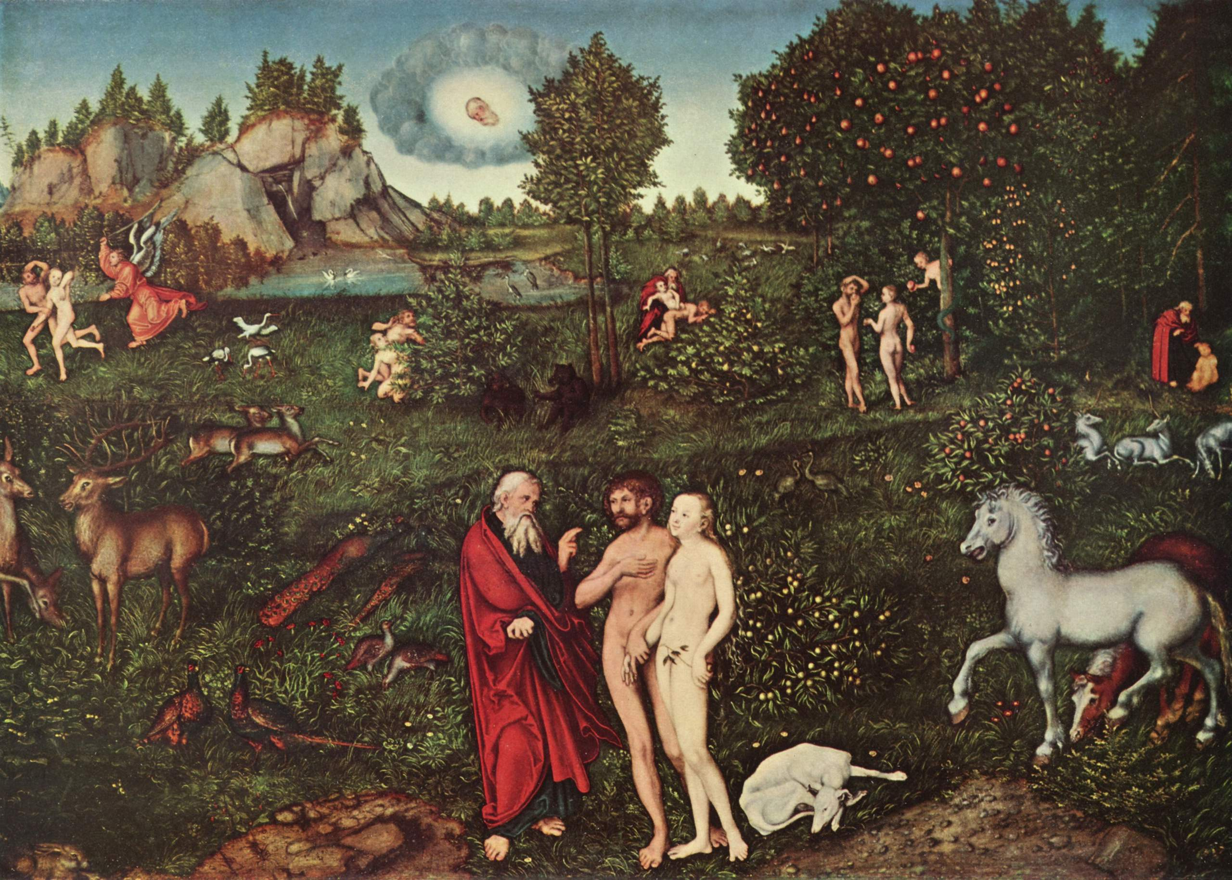
Creados para el paraíso
“Estaban ambos desnudos, el hombre y su mujer, pero no sentían vergüenza el uno del otro” (Gn 2,25).

Slide 9
La tentación
La serpiente era el más astuto de todos los animales del campo que había hecho YHWH Dios. Fue y dijo a la mujer: “¿Así que Dios os ha dicho que no comáis de ninguno de los árboles del huerto?” La mujer respondió a la serpiente: “¡No! Podemos comer del fruto de los árboles del huerto; sólo nos ha prohibido, bajo pena de muerte, comer o tocar el fruto del árbol que está en medio del huerto”. Replicó la serpiente a la mujer: “¡No moriréis! Lo que pasa es que Dios sabe que en el momento en el que comáis se abrirán vuestros ojos y seréis como Dios conocedores del bien y del mal”.

Slide 10
El primer pecado
“Entonces la mujer se dio cuenta de que el árbol era bueno de comer, atrayente a los ojos y deseable para lograr inteligencia; así que tomó de su fruto y comió. Luego se lo dio a su marido, que también comió” (Gn 3,6)
“Entonces se les abrieron los ojos, se dieron cuenta de que estaban desnudos” (Gn 3,7)
Se esconden de Dios. Adán: “La mujer que me diste por compañera me ofreció el fruto del árbol, y comí”…
Dios reparte castigos a la serpiente, el hombre y la mujer

Slide 11
La expulsión del paraíso
Después el Señor pensó: “Ahora que el hombre es como uno de nosotros, conocedor del bien y del mal, sólo le falta echar mano al árbol de la vida, comer su fruto y vivir para siempre”. Así que el Señor Dios lo expulsó del huerto de Edén, para que trabajase la tierra de la que había sido sacado (Gn 3,23-24).

Slide 12
El origen del mal es el pecado
El mal es consecuencia de una decisión humana
Por lo tanto, puede ser remediado por una decisión humana
“Si obraras bien, llevarías bien alta la cabeza; pero si obras mal, el pecado acecha a tu puerta y te acosa, aunque tú puedes dominarlo” (Gn 4,7).
Esto empodera al ser humano, ¿pero es verdad?
Este relato no es una respuesta completa al problema del mal, pero llama la atención sobre el carácter moral del drama humano

Slide 13
Los dos árboles
El árbol de la vida
El árbol del conocimiento del bien y el mal
El consumo de su fruto da la inmortalidad
Es un elemento común en los mitos del Oriente Medio Antiguo
Las élites del mundo antiguo perseguían seriamente la inmorltalidad
Es original de la Biblia
En el relato de Gn 3, todo el protagonismo lo tiene este árbol
La cuestión primordial de la existencia es la cuestión moral, no la fútil búsqueda de la inmortalidad

Slide 14
El mal como pecado o como naturaleza
Budismo
Biblia
Buddha comienza su búsqueda espiritual al descubrir la realidad de la enfermedad, la vejez y la muerte
Su propuesta es escapar de este mundo fenoménico al Nirvana
La Biblia Hebrea no problematiza la muerte
El mal se entiende ante todo como pecado: infidelidad a Dios e injusticia interhumana
No se busca una “solución” a la muerte hasta la época helenística

Slide 15
Gn 4-11: La escalada del mal
Caín mata a Abel
El mal prolifera en la tierra
Dios decide resetear la Creación con el Diluvio: pero el mundo se salva gracias a Noé
La torre de Babel: otro acto de arrogancia humana

Slide 16
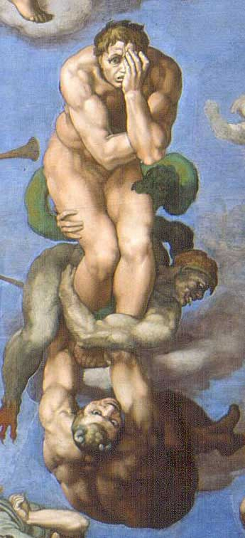
La insidiosa realidad del pecado
El mal ha alcanzado proporciones tales, que en la práctica la libertad humana dejada a sí misma no puede con él.
Es lo que la teología cristiana llamará más adelante “pecado original”, la fuerza del mal que atravesando la historia llega a cada persona, minando su libertad para elegir el bien.

Slide 17
En el próximo episodio…
Hasta aquí Dios parece haber ido a la zaga de la iniciativa humana inclinada al mal.
El Señor retomará la iniciativa en Gn 12

